Slide 1
Библиотеки -
хранилища культурного наследия нации
Горинов Виктор

Slide 2
Дмитрий Лихачев:
«Если в результате какой-нибудь разрушительной катастрофы с лица земли исчезнут все центры образования и культуры, если на свете не останется ничего, кроме библиотек — у мира и человечества будет возможность возродиться.»

Slide 3
Библиоте́ка («место хранения») — учреждение, собирающее и хранящее произведения печати и письменности для общественного пользования, а также осуществляющее справочно-библиографическую работу. В настоящее время всё более распространяются и входят в фонд библиотеки микрофиши, микрофильмы, диапозитивы, аудио и видеокассеты, также всё более широкое распространение получают электронные носители (CD-ROM, DVD-ROM)
Сокровища Бодлеанской библиотеки в Оксфорде

Slide 4
Знаменитые библиотеки
Знаменитый читальный зал Британского музея
(открылся в 1857 году)
Центральная библиотека в Сиэтле
(архитектор Рем Колхас, 2005)
Региональная библиотека во французском Алансоне построена в 1800 году

Slide 5
Разновидности библиотек
Разновидности
Библиотеки бывают:
Государственные
Муниципальные
Частные
Личные (семейные)
Учебные
Личная библиотека

Slide 6
Разновидности библиотек
Социальные виды универсальных библиотек:
Публичная
Для слепых
Детская
Юношеская
Вузовская
Академическая
Отраслевые
Библиотека университета Коимбры

Slide 7
Разновидности библиотек
Специальные отраслевые библиотеки бывают:
Медицинские
Сельскохозяйственные
Технические
Художественные

Slide 8
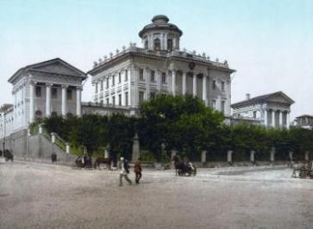
Разновидности библиотек
Национальная библиотека призвана обеспечить сохранность и доступность всей печатной и смежной продукции, выпущенной и выпускаемой данным государством или имеющей к нему то или иное отношение, могущей быть востребованной читателями. Для обеспечения полноты фонда национальной библиотеки во многих странах используется система обязательного экземпляра.
Российская государственная библиотека

Slide 9
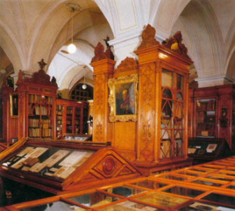
В России функции национальной библиотеки выполняют Российская
государственная библиотека (бывшая имени Ленина) в Москве и Российская национальная библиотека в Санкт-Петербурге.
Российская Национальная библиотека,
Санкт-Петербург

Slide 10
Разновидности библиотек
Региональные библиотеки выполняют роль филиалов национальной библиотеки, что особенно актуально для отдалённых регионов страны. В России особенно важную роль играют несколько региональных библиотек Урала и Сибири, наряду с двумя национальными библиотеками наделённых правом получения обязательного экземпляра.
Публичные библиотеки обеспечивают читателей наиболее употребительными и популярными изданиями.
Региональная библиотека мультимедиа
Публичная библиотека, Бостон, США

Slide 11
Разновидности библиотек
Специальные библиотеки собирают издания определённого типа (нотные издания, книги для слепых, государственные стандарты, патенты, предсказания на пальмовых листьях и т. п.) или определённой тематики. Необходимость специальных библиотек в ряде случаев вызывается особыми условиями хранения изданий и пользования ими, но по большей части связана с невозможностью сосредоточить слишком большое количество изданий в одном помещении и обеспечить работу в одном учреждении высококвалифицированных специалистов по слишком разным отраслям книжного дела. В России в последние десятилетия особенно важную роль стала играть Всероссийская Государственная библиотека иностранной литературы, взявшая на себя ряд периферийных для библиотеки функций и превратившаяся благодаря этому в крупный культурный центр.

Slide 12
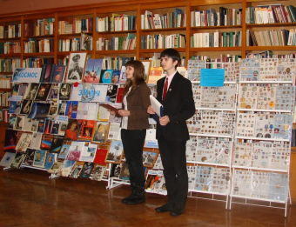
Разновидности библиотек
Библиотеки для слепых обеспечивают доступ к информации для слепых и слабовидящих читателей. Такие библиотеки содержат книги, набранные рельефным шрифтом Брайля и аудиокниги на разных носителях. Крупнейшая в России библиотека для слепых — Российская Государственная библиотека для слепых. Помимо книг, набранных рельефным шрифтом и аудиокниг, она содержит большую коллекцию рельефно-объёмных моделей, позволяющих слепым узнать облик различных объектов.
Смоленская специальная
библиотека для слепых

Slide 13
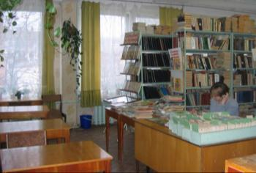
Разновидности библиотек
Университетские, институтские, школьные библиотеки нацелены, главным образом, на обеспечение учащихся литературой, необходимой для учебного процесса и по составу фонда приближаются к специальным. То же можно сказать и о ведомственных библиотеках. Однако, в отличие от специальных библиотек, институтские и ведомственные библиотеки не являются общедоступными и обслуживают только читателей, относящихся к соответствующему учебному заведению или ведомству.
Школьная библиотека МОУ- лицея №4 г.Орла имени ГЕРОЯ СОВЕТСКОГО СОЮЗА Злотина Г.Б.

Slide 14
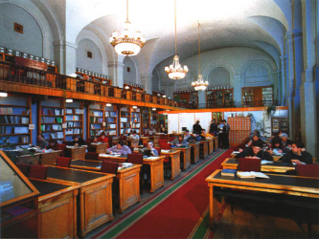
Деятельность библиотек по обслуживанию читателей осуществляется в двух основных формах. Библиотечный абонемент предоставляет читателю право получить издание из библиотеки в своё полное распоряжение на определённый срок. В другом случае читатель имеет возможность знакомиться с книгой только в помещении библиотеки (как правило, в специально отведённом читальном зале). В некоторых библиотеках работает только абонемент или только читальный зал, в других эти формы обслуживания сочетаются, хотя не для всех единиц хранения возможны обе.
Ленинский читальный зал

Slide 15
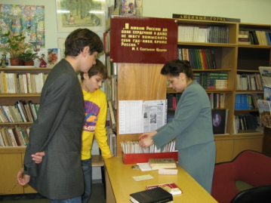
Другой важной характеристикой библиотеки является структура её фонда. В большинстве случаев часть изданий (наиболее востребованная читателями) располагается в открытом доступе и может быть просмотрена читателем непосредственно у книжной полки, тогда как большинство изданий располагается в книгохранилище и может быть оттуда получено лишь через некоторое время посредством заказа по каталогу. В некоторых случаях на выдачу особо редких, повреждённых или содержащих государственную тайну изданий накладываются ограничения, требующие от читателя специального запроса или разрешения; в СССР эта практика использовалась особенно широко и вошла в историю как спецхран.

